Slide 1
73-й годовщина
Великой Победы
Парад
Победы

Slide 2
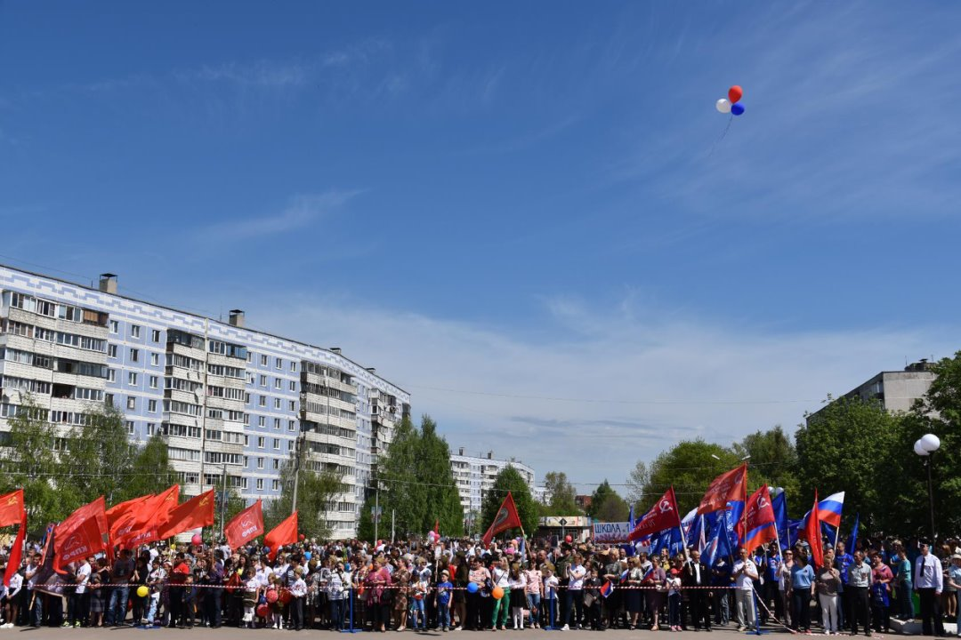
9 мая, в городе Сасово состоялись праздничные мероприятия, посвященные 73-й годовщине Великой Победы.

Slide 3
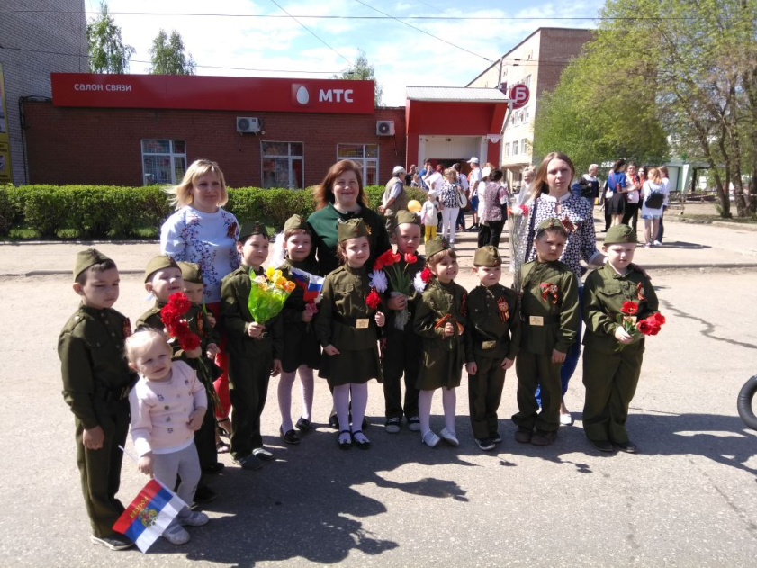
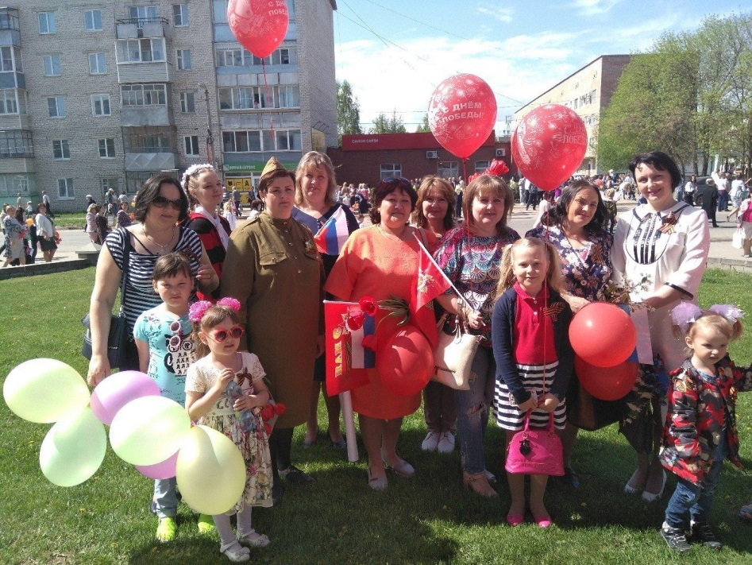
Сотни сасовцев прошли по центральным улицам города в рамках беспрецедентной по своим масштабам всероссийской акции «Бессмертный полк», в их числе и наш Детский сад № 4 «Семицветик».

Slide 4
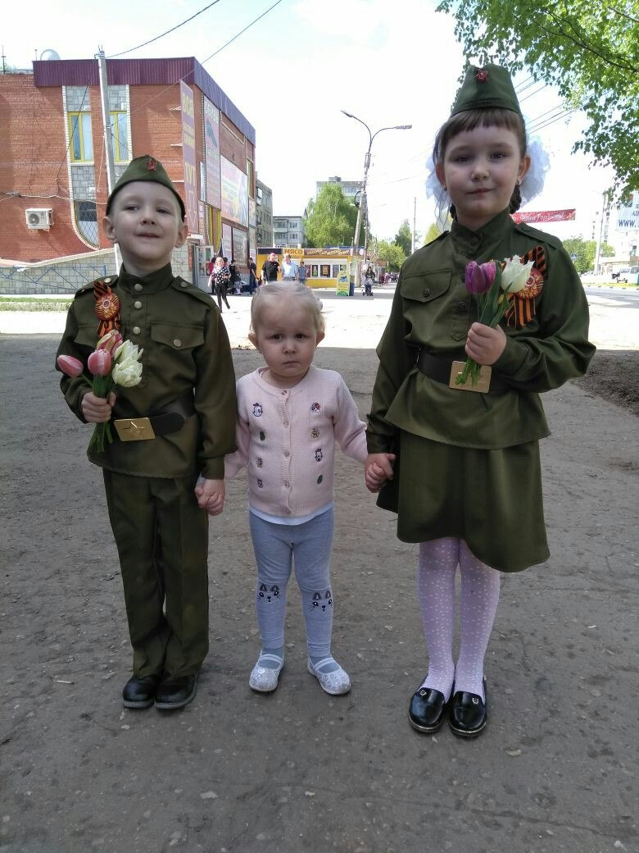
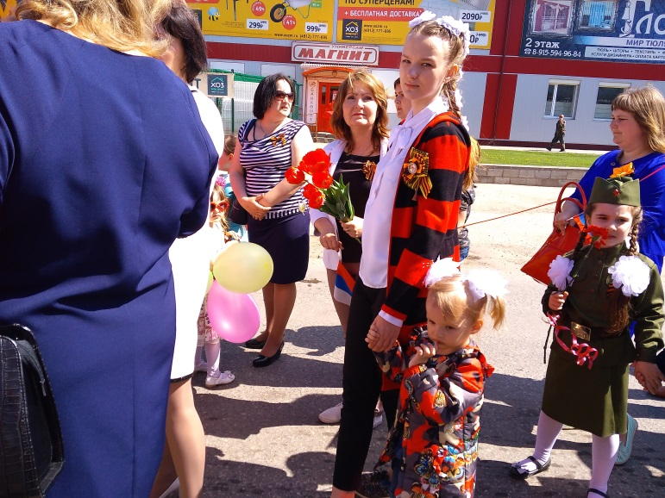
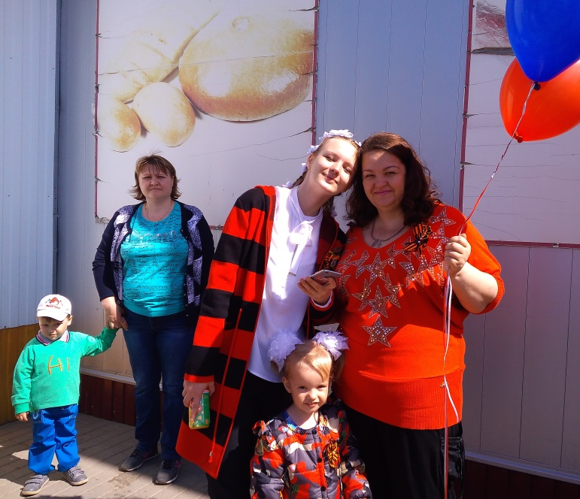
Мы хоть и маленькие, но вместе со всеми приняли участие в Параде Победы.

Slide 5
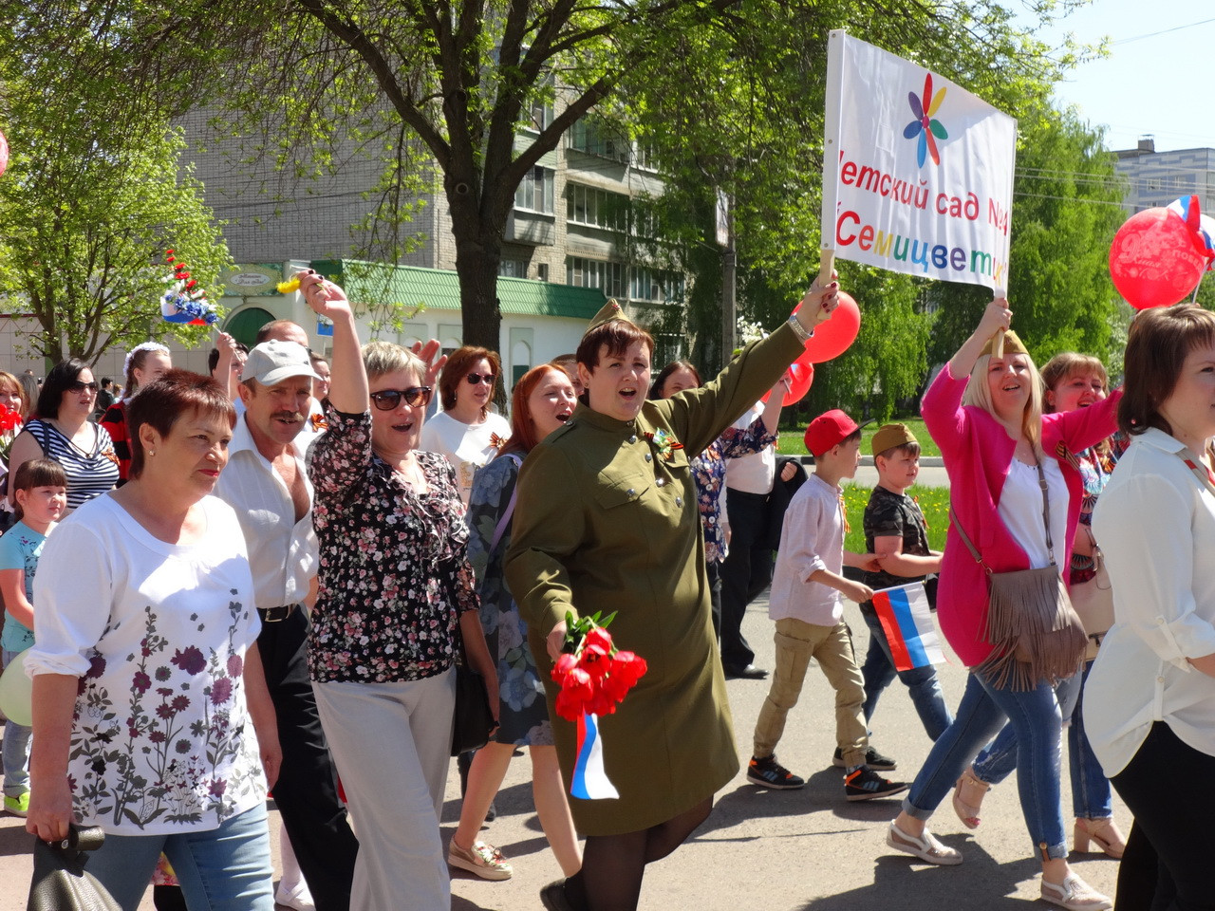
По проспекту Молодцова и проспекту Свободы прошла праздничная колонна трудовых коллективов города.

Slide 6
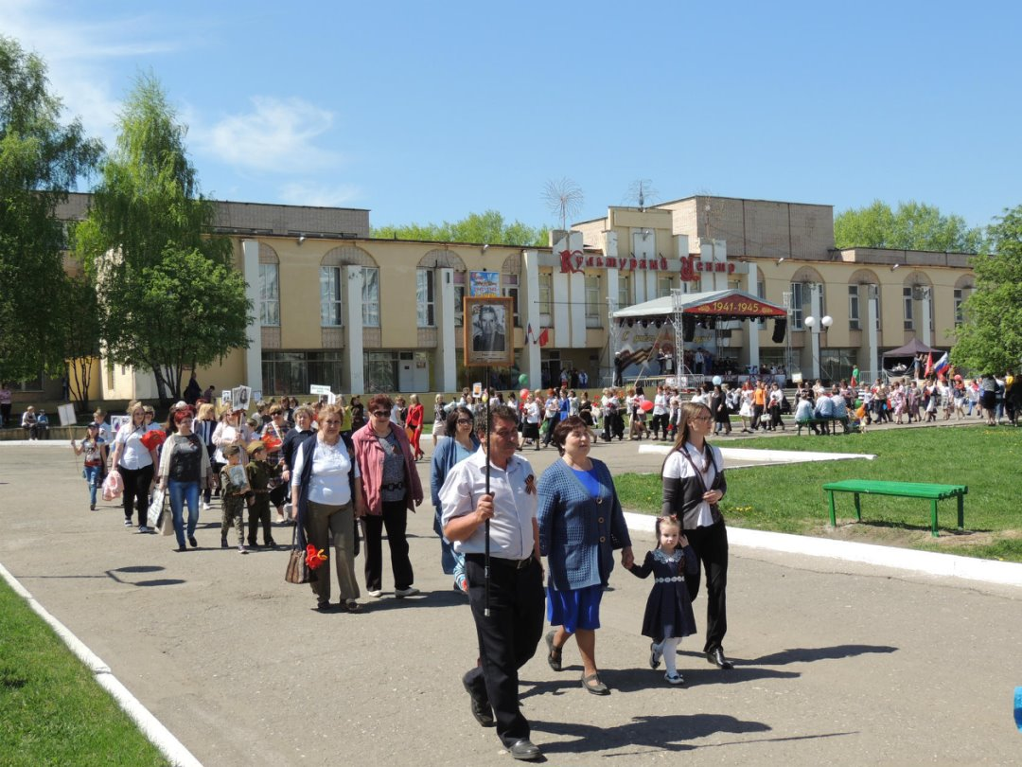
На площади перед Муниципальным культурным центром «Бессмертный полк» приветствовали глава администрации города Сасово Евгения Рубцова, заместитель председателя Правительства Рязанской области Олег Харивский, депутат Рязанской областной Думы Евгений Смольников, военный комиссар города Сасово, Ермишинского, Кадомского, Сасовского и Пителинского районов Рязанской области подполковник Анатолий Котельников, председатель Совета ветеранов города Сасово Галина Пицына.

Slide 7
«За словом «Победа» кроется мужество и героизм миллионов советских солдат, тяжелый труд в тылу. Вот уже 73 года отделяет нас от того долгожданного майского дня – Дня Победы. Проходят десятилетия, меняются эпохи, но время не властно над этой датой. Она по-прежнему объединяет всех нас и делает непобедимыми перед лицом любых испытаний. К сожалению, время беспощадно. Все меньше и меньше остается среди нас тех, кого мы с гордостью называем «Ветеран Великой Отечественной войны». Но наша Великая Победа живет в сердце каждого из нас. И будет жить вечно», – обратилась к жителям города глава администрации Евгения Рубцова.

Slide 8
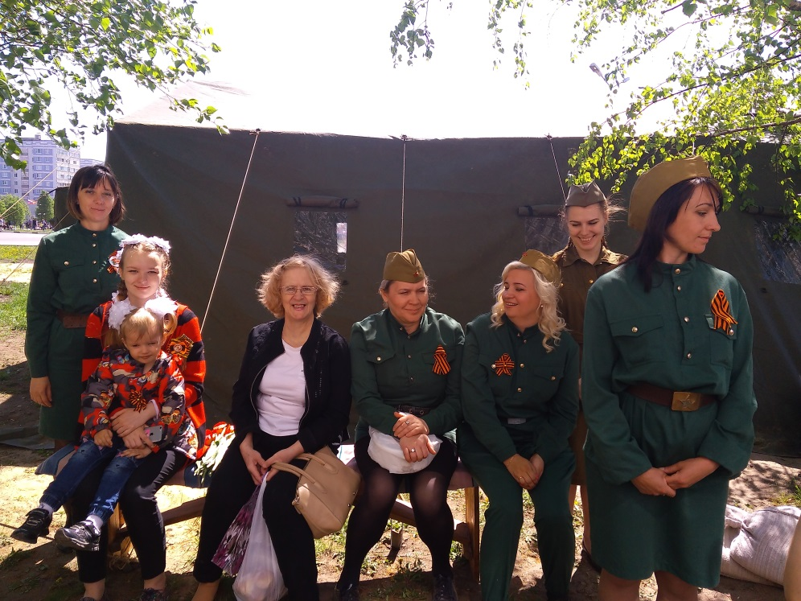
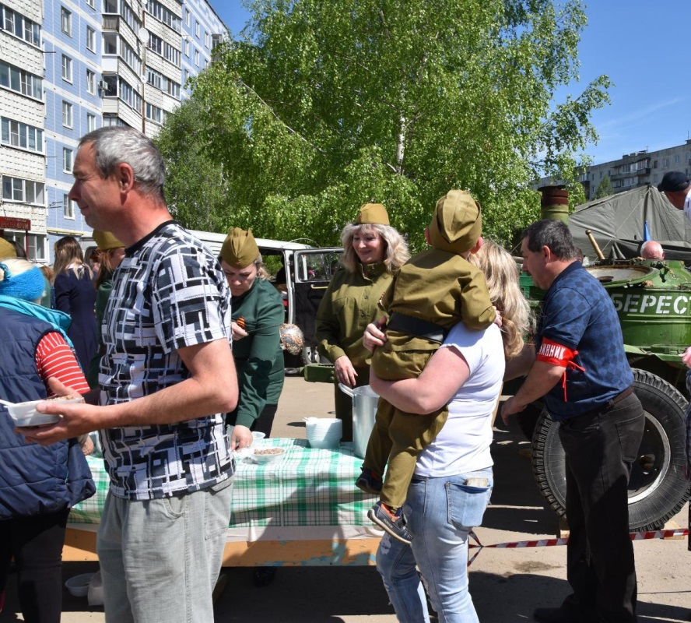
День Победы продолжился праздничным концертом «Салют тебе, Победа!»,
в котором приняли участие лучшие творческие коллективы и исполнители образовательных и культурных учреждений города.
По завершении торжественной части все желающие отведали солдатскую кашу, которая по традиции развернулась рядом с площадью перед МКЦ.

Slide 9
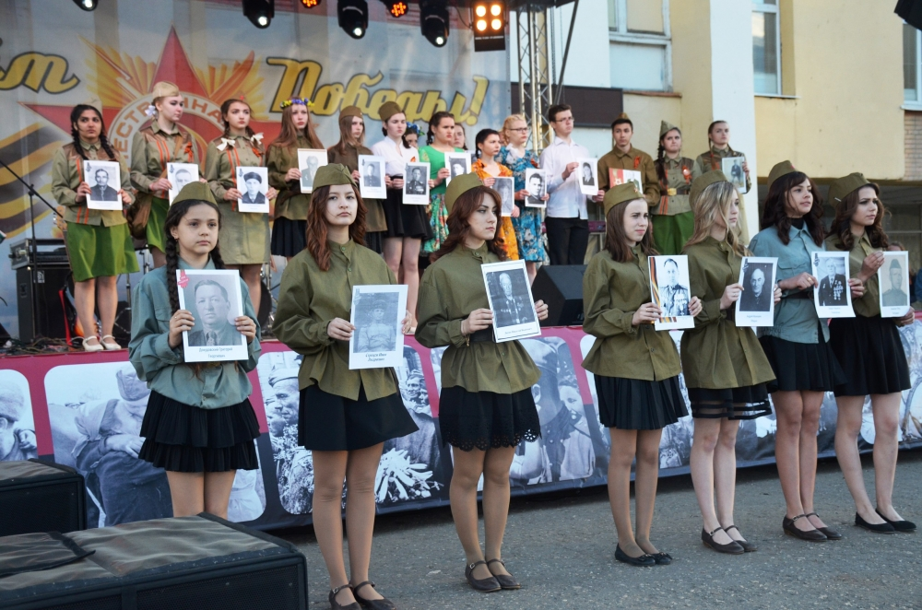
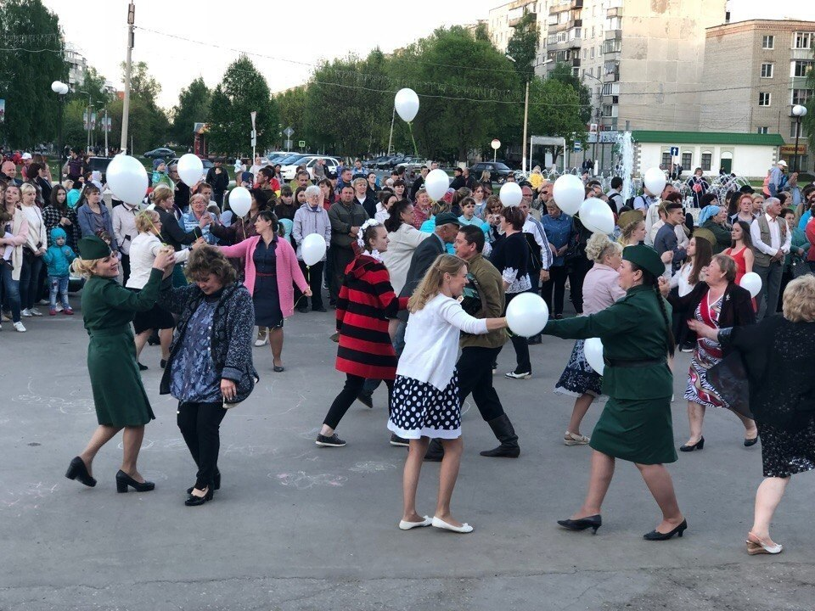
В 18:55 в городе Сасово, как и по всей стране, была объявлена «Минута молчания».
В 19:00 концертная программа была продолжена Арт-проектом «Вальс Победы».

